Slide 1

BRÚJULAS
Fátima Fonseca
3ro de Preparatoria
Geografía

Slide 2
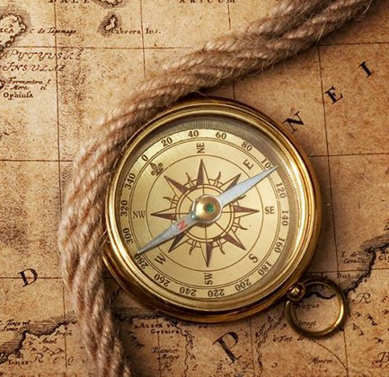
ORIGEN
La brújula fue inventada en China en el siglo IX. Lamentablemente, al igual que otros grandes inventos o descubrimientos de la humanidad, no se conoce con exactitud quién es el inventor de la brújula magnética.

Slide 3
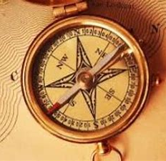
HISTORIA DE LA BRÚJULA
El descubrimiento del magnetismo terrestre es, según el sinólogo Joseph Needham, la mayor contribución de China a la física. En el siglo XI, este descubrimiento, junto con el de inducción y de la polaridad magnética, conduce a la invención de la brújula, llamada a desempeñar un papel fundamental en la navegación de alta mar en la Edad Media y para los grandes descubrimientos.

Slide 4
DESCUBRIMIENTO DEL MAGNETISMO
El magnetismo propiamente dicho, ya es conocido por los físicos de la Grecia antigua, quienes describen el poder de atracción de la «piedra de Magnesia», este imán natural que proviene de Grecia continental.
El filósofo Tales de Mileto (siglo VI a.C.), no es capaz de explicar los fenómenos de atracción magnética por causas físicas, prefiere dar un alma a esta piedra capaz de «mover el hierro». El mismo tipo de animismo prevalece en China, donde el vocablo tzu shih («la piedra cariñosa» o «la piedra que copula») designa a los imanes desde los primeros textos que los mencionan (siglo III a,C,).

Slide 5
LA BRÚJULA LLEGA A OCCIDENTE
En Occidente, la primera mención a la brújula data de 1186: aparece en el De na tu as reriim de Alexandre de Neckham. A partir de esta fecha, las referencias al instrumento y al magnetismo se multiplican, hasta la célebre carta de Pierre Pélerin de Maricourt sobre las propiedades del imán y la fabricación de las brújulas.
Este texto es de una importancia capital, redactado en 1269 y publicado tres siglos más tarde, sigue siendo una de las mayores contribuciones de la ciencia medieval a la física. Sin embargo, no es sino hasta 1600, cuando el inglés William Gilbert emite la hipótesis del geomagnetismo, para explicar las propiedades de la aguja imantada, en su De maguete.

Slide 6
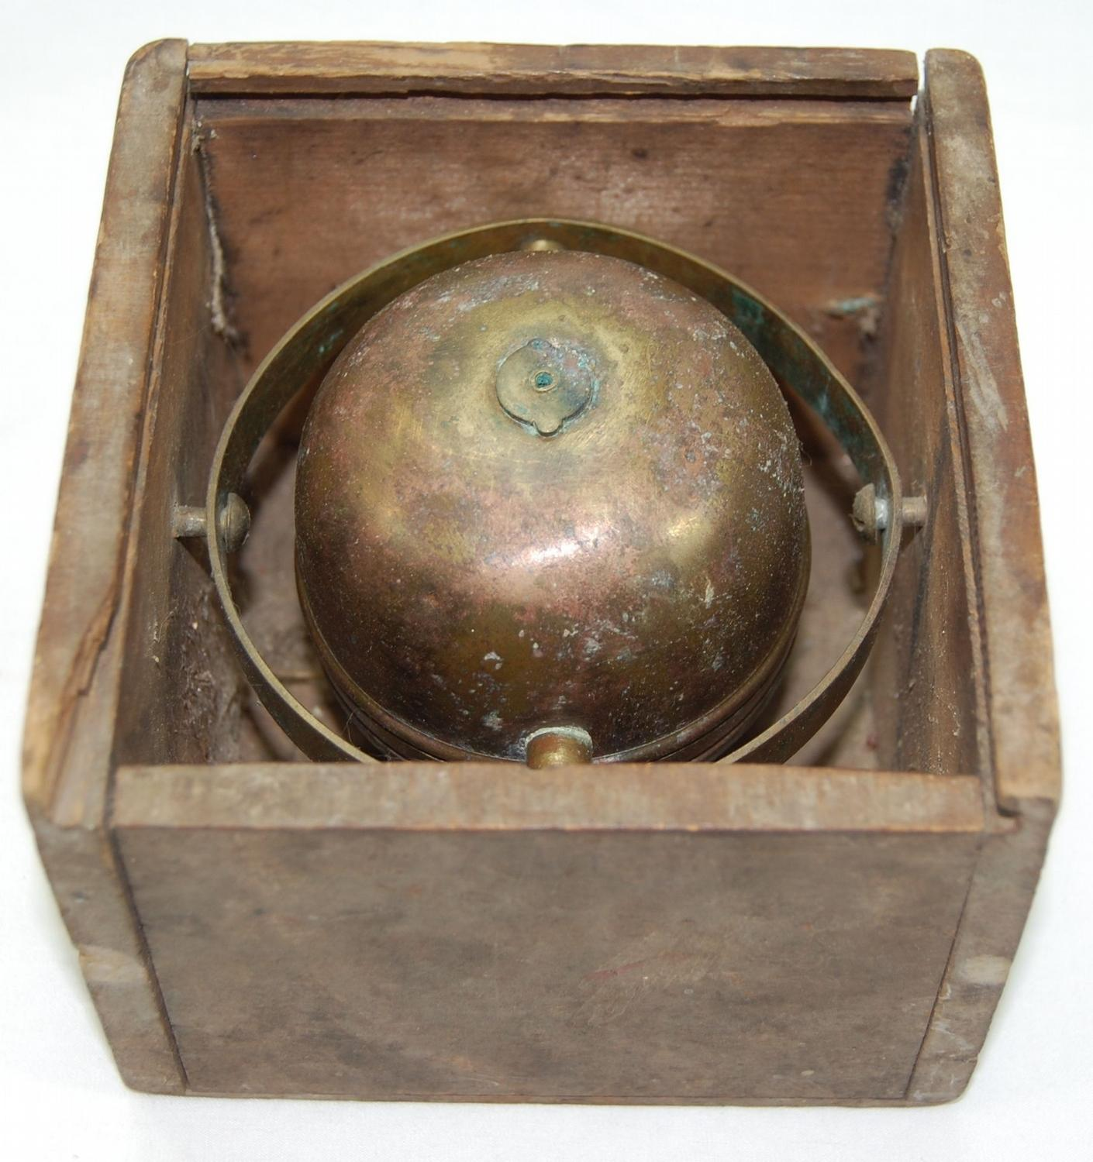
EVOLUCIÓN
El sistema de dejar una aguja imantada flotando sobre agua es fácil, pero poco práctico. Sobre todo porque la función principal de las brújulas era la orientación mientras estaba navegando, y un bote con agua no paraba quieto a medida que el barco se movía con las olas.
La cosa mejoró mucho cuando se inventó la brújula seca. En lugar de flotando en el agua, la aguja estaba «colgando» de un eje que le permitía girar libremente. Si esto se ponía en una caja con la rosa de los vientos pintada debajo, se podía mirar en cada momento hacia dónde se dirigía el barco.
Después se fueron añadiendo detalles que la hacían aún más práctica. Una aguja suspendida en el aire estará oscilando mucho rato.

